Slide 1
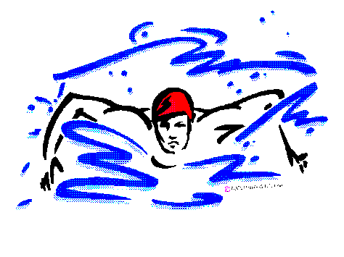
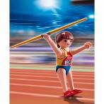
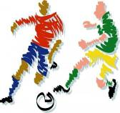
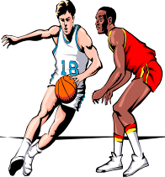
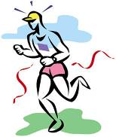
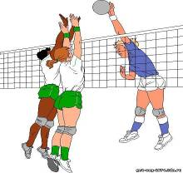
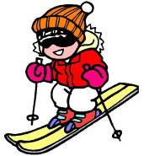
Профессии, связанные со спортом
Выполнили работу инструктора по физической культуре: Апейкина Л.О, Борзенко О.В

Slide 2
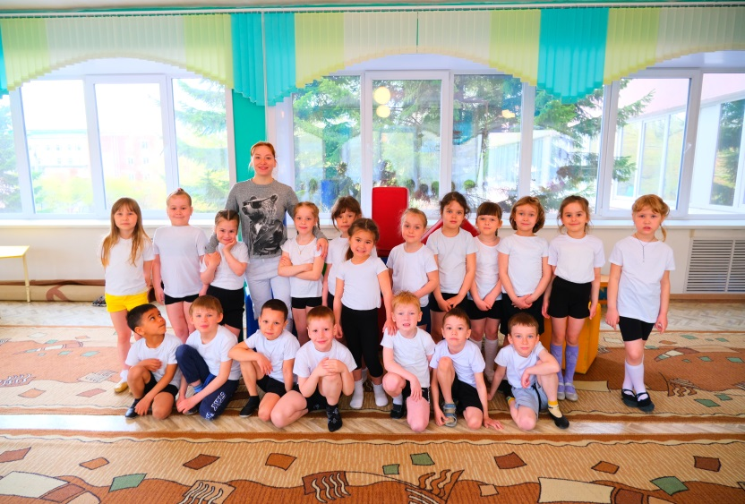
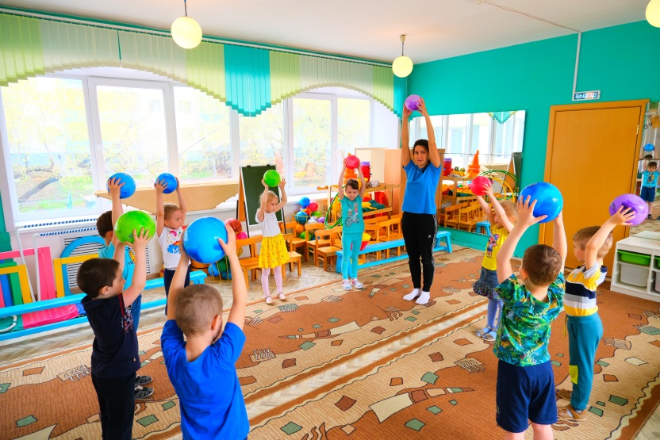
Инструктор по физической культуре
это специалист, который занимается воспитанием физических качеств у детей (силы, выносливости, быстроты, ловкости, гибкости), двигательных умений и навыков.
В обязанности инструктора по физической культуре входит:
- формирование и развитие у детей физических качеств, базовых двигательных умений и навыков в соответствии с их индивидуальными особенностями;
- укрепление и сохранение здоровья ребенка, закаливание организма;
- формирование личности человека, воспитание у ребенка волевых качеств (трудолюбия, настойчивости, смелости).

Slide 3
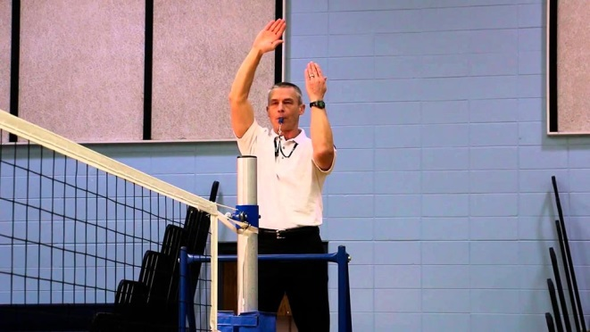
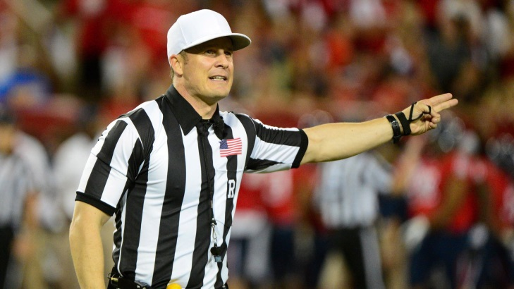
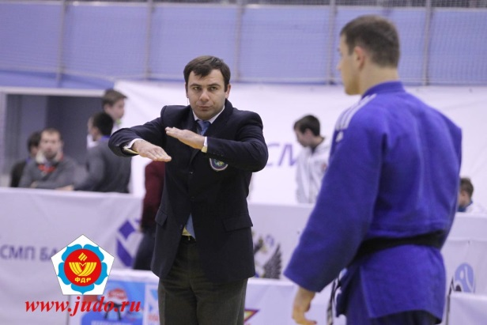
Спортивный судья, арбитр, рефери
это специалист в спорте, контролирующий ход спортивной игры и соревнования. Спортивный судья отвечает за ход соревнования: определяет время начала и конца матчей, очередность выступлений, состояние экипировки, нарушение правил. В зависимости от специфики определённого вида спорта, судья может выполнять различный круг обязанностей.

Slide 4
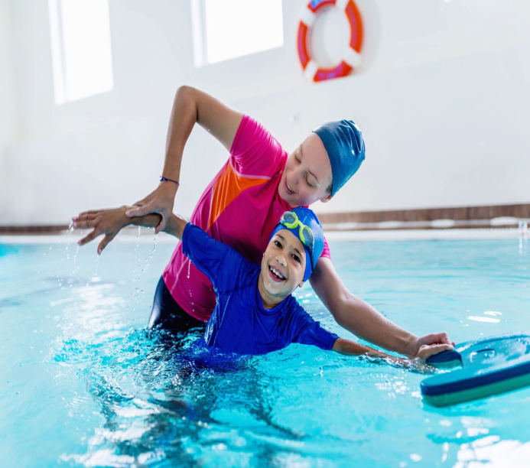
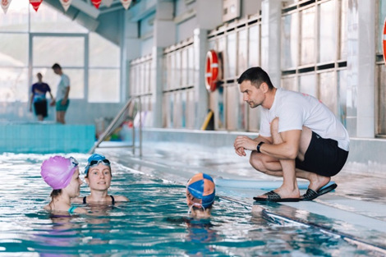
Тренер по плаванию
это специалист, который обучает детей методике и технике плавания, дает необходимые рекомендации воспитанникам во время соревнований поднимает боевой дух детей.

Slide 5
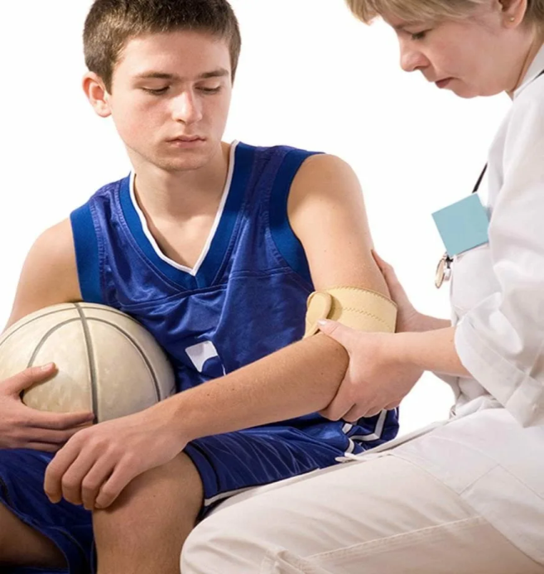
Спортивный врач
Спортивный врач – это специалист, который следит за здоровьем спортсменов, оказывает им медицинскую помощь в случае травм на соревнованиях, также отвечает за соответствующую подготовку спортсменов перед соревнованиями.
- осуществляет контроль за питанием спортсмена, режимом физических нагрузок и отдыха, графиком тренировок, умеет диагностировать и лечить травмы , знаком с методами лечебной физкультурной гимнастики и массажа.

Slide 6
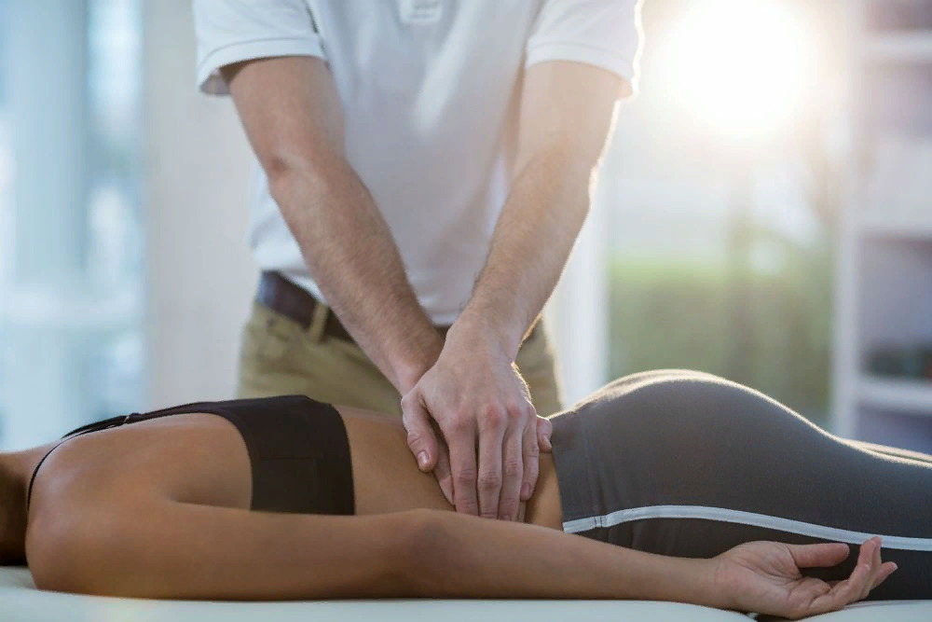
Мастер по спортивному массажу
это тот человек, который выполняет с помощью рук механического воздействия на мышцы, кости и суставы человека, активно занимающегося спортом, с целью усовершенствования его физических возможностей и подготовки к большим физическим нагрузкам.

Slide 7
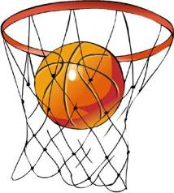
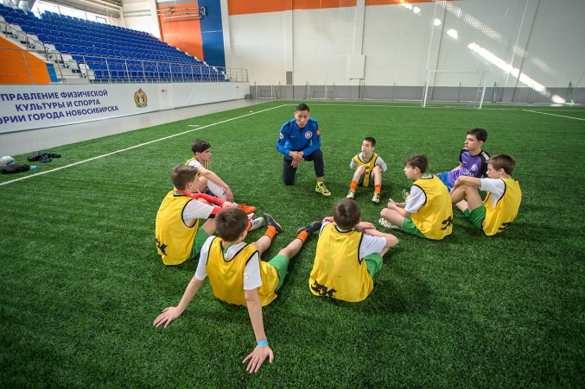
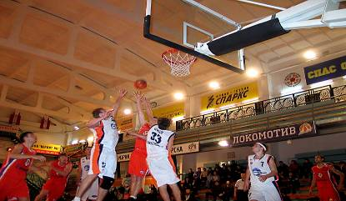
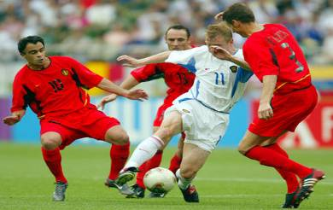
Тренер по командным видам спорта
Тренер по баскетболу
Тренер по футболу

Slide 8
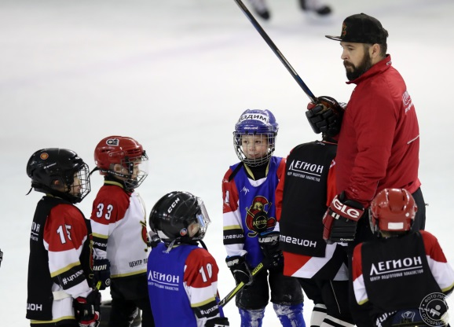
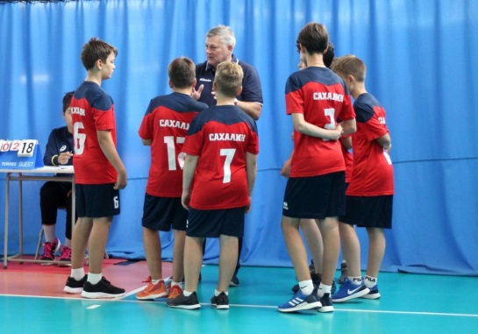
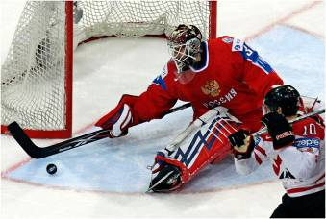
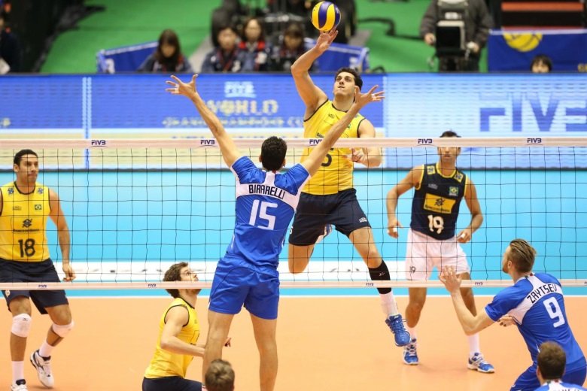
Тренер по командным видам спорта
Тренер - это специалист в определенном виде спорта. Он руководит обучением спортсменов, их подготовкой к выступлениям и соревнованиям. В задачи тренера входит выявление и развитие спортивных навыков своих подопечных с помощью подобранной индивидуально для каждого методикой занятий. Он правильно распределяет нагрузку, выстраивает оптимальный режим тренировок и отдыха, подбирает эффективные упражнения, контролирует рацион питания.
Одна из его функций - наставничество и воспитание. Это особенно важно в профессиональных спортивных школах, ведь спортсменов начинают готовить с раннего детского возраста. Хороший наставник умеет подбадривать, мотивировать, учит контролировать эмоции, прививает дисциплину.
Тренер по хоккею
Тренер по волейболу

Slide 9
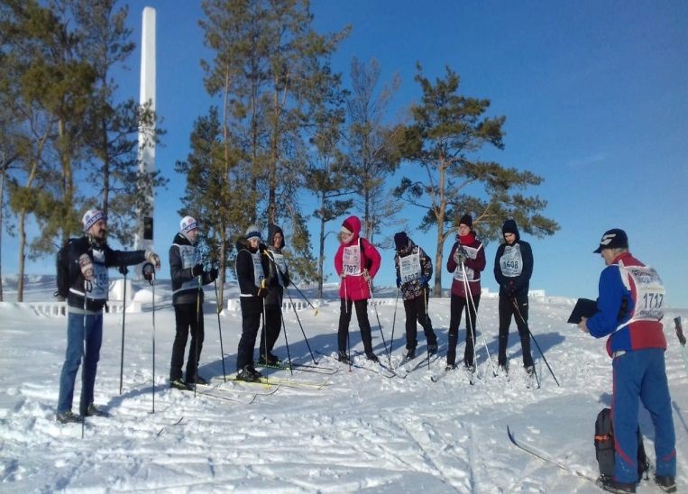
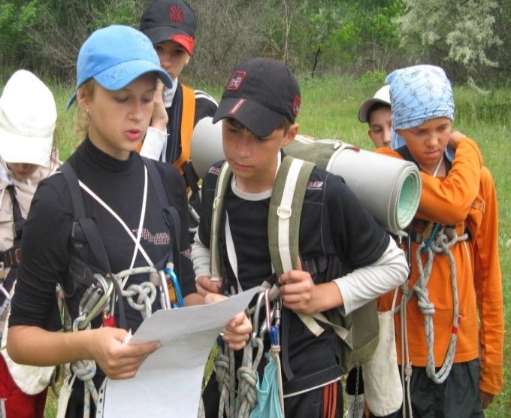
Инструктор по спортивному туризму
Инструктор по спортивному туризму – это педагог, осуществляющий спортивную подготовку по преодолению естественных препятствий с помощью применения различных тактик и техник. Он должен не только обладать умением прекрасно ориентироваться на местности, выдающейся выносливостью и практическим складом ума, но также лидерскими качествами и способностью реагировать на любую нештатную ситуацию.
Инструктор по туризму прокладывает маршрут туристической группы, помогает решить вопросы с закупкой снаряжения, берёт на себя ответственность за здоровье и безопасность членов группы.
В свою очередь, спортивный туризм – это вид спорта по различным видам туризма (лыжный, водный, горный, спелеотуризм и другие).

Slide 10
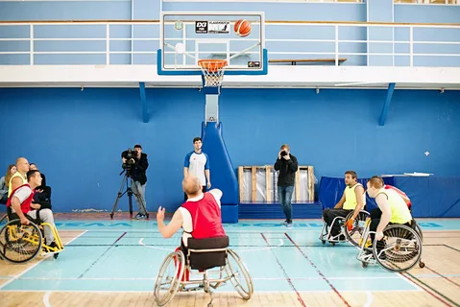
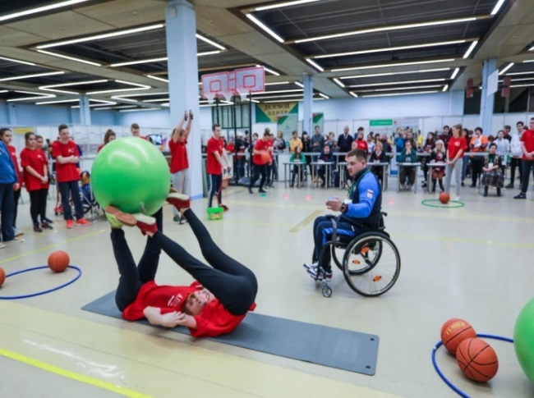
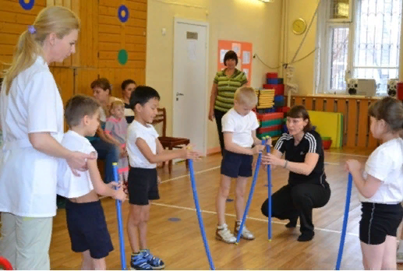
Педагога по адаптивной физической культуре и спорту
Педагог по адаптивной физической культуре и спорту занимается коррекцией отклонений в развитии, социальной адаптацией, тренировочным процессом, организацией и проведением соревнований для лиц с ограниченными возможностями здоровья (включая инвалидов).
Круг обязанностей специалиста:
Формирование групп занятий в зависимости от возможностей лиц с ОВЗ;
Проведение практических занятий и тренировок;
Планирование, учет и анализ результатов тренировочного процесса;
Обучение лиц с ограниченными возможностями здоровья.

